Slide 1
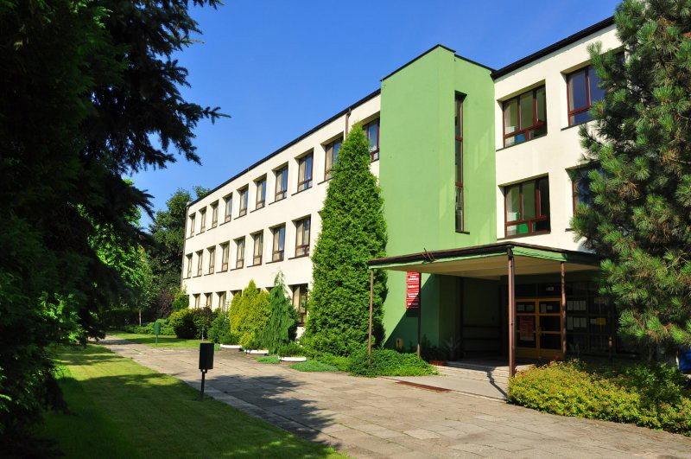

Ucz się u nas!
Technik elektryk
  Rekrutacja na rok szkolny 2020/2021

Slide 2
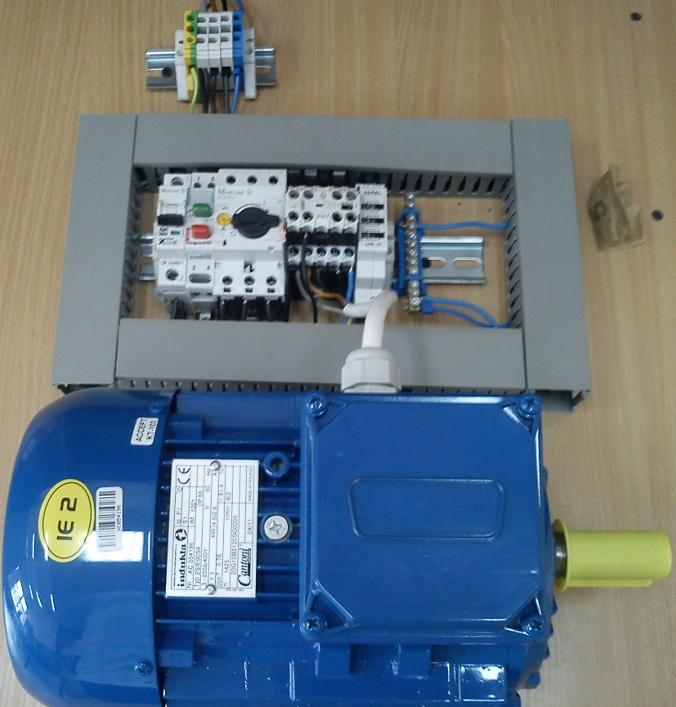
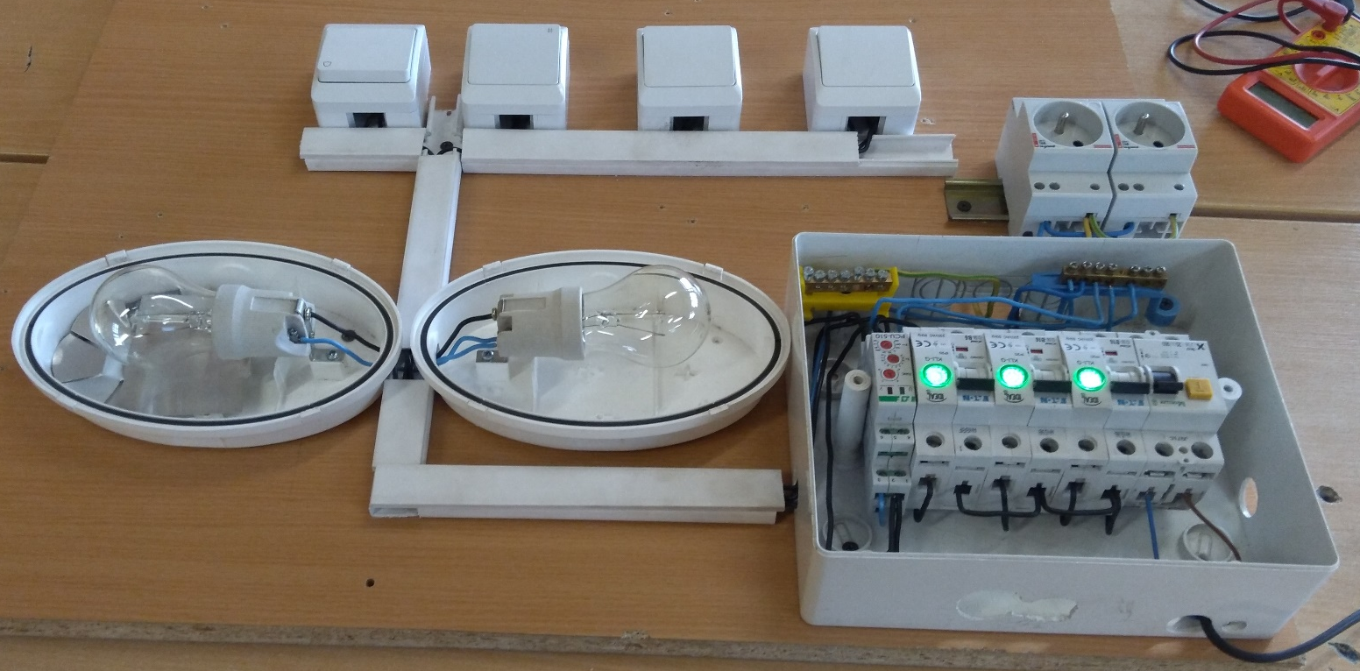
Dlaczego technik elektryk
Nauka w naszym technikum to przede wszystkim przygotowanie
do wykonywania pracy w zawodzie elektryka,
ale także przygotowanie do egzaminów w zakresie dwóch kwalifikacji:

Slide 3
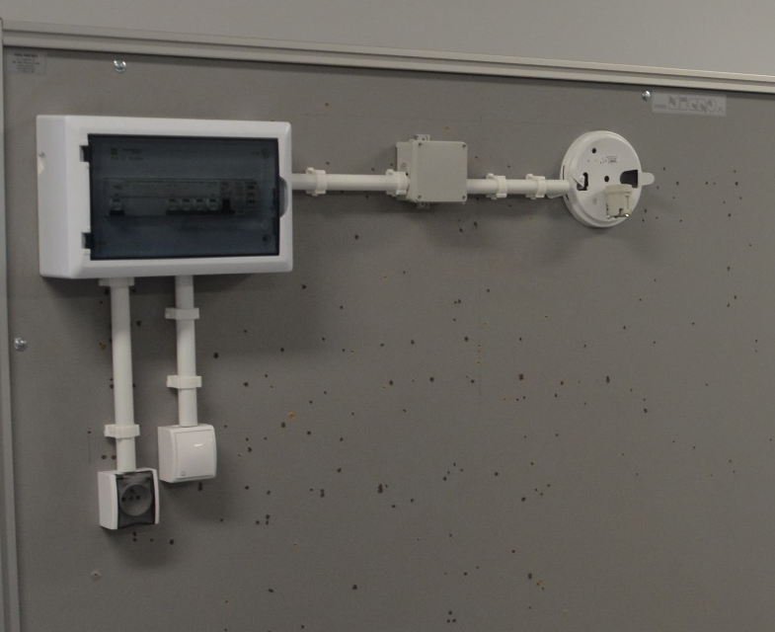
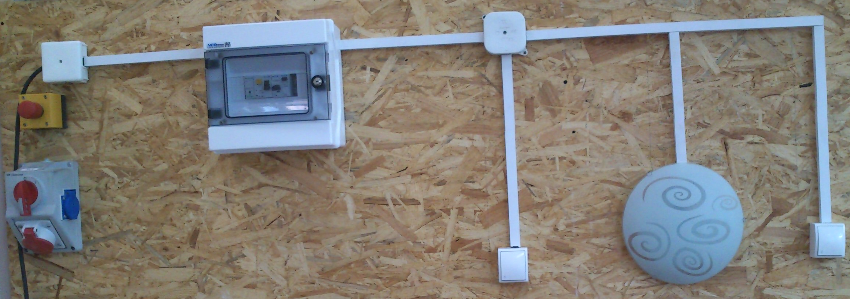
KWALIFIKACJA EE.05
Montaż, uruchamianie i konserwacja instalacji, maszyn i urządzeń elektrycznych
Pomożemy Ci jak:
  prawidłowo i bezpiecznie eksploatować maszyny, urządzenia oraz instalacje elektryczne,
  wykrywać i usuwać awarie w instalacjach elektrycznych,
  programować sterowniki PLC

Slide 4
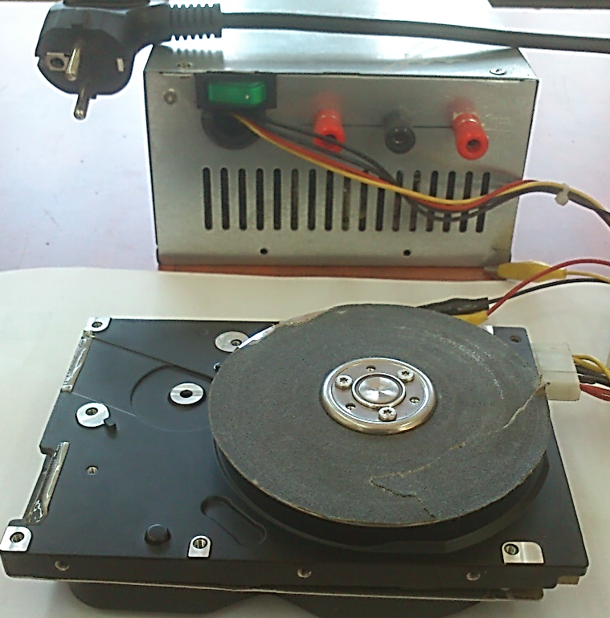
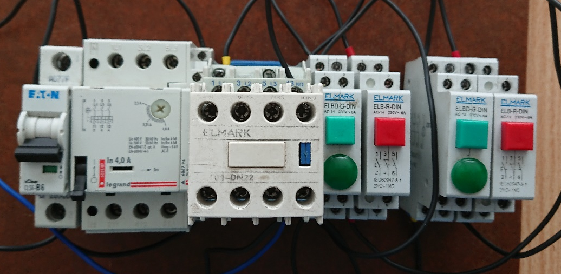
KWALIFIKACJA EE.26.
Eksploatacja maszyn, urządzeń i instalacji elektrycznych
Pomożemy Ci jak:
dbać o bezpieczeństwo podczas pracy
korzystać z przyrządów pomiarowych
działają maszyny elektryczne, takie jak silniki elektryczne, transformatory
podłączać i uruchamiać maszyny elektryczne oraz dbać o prawidłową ich pracę
dobierać elementy i zabezpieczenia instalacji elektrycznych
budować i konserwować instalacje elektryczne
budować inteligentne instalacje

Slide 5
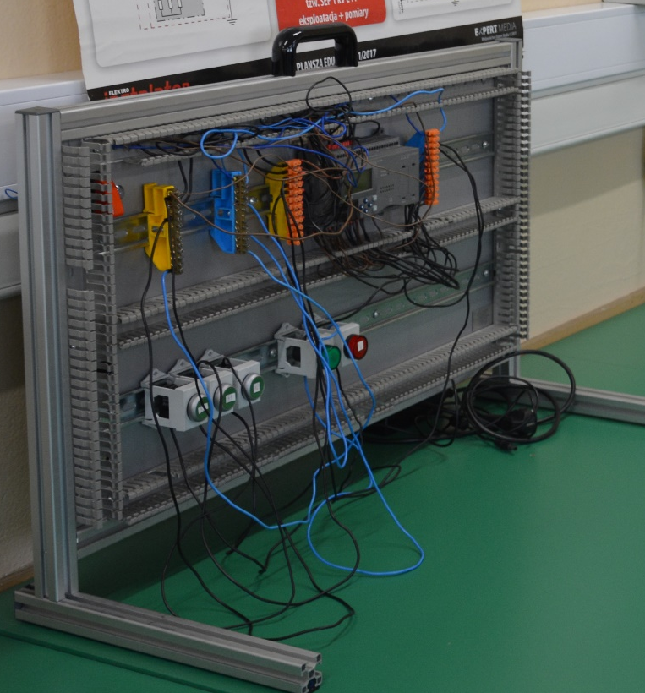
Absolwent szkoły kształcącej w zawodzie technik elektryk zostaje przygotowany do wykonywania następujących zadań zawodowych:
Każdy z nas korzysta ze zdobyczy nowoczesnych technologii. Budujemy nowoczesne domy,
w których coraz częściej mamy do czynienia z automatycznymi procesami.
Aby te wszystkie urządzenia mogły działać potrzebują prądu elektrycznego.
Należy go najpierw wytworzyć w elektrowni, potem transportować, a następnie przyłączyć urządzenia
oraz je uruchomić.
Tu pojawia się pole działania technika elektryka.
To profil o szerokim zakresie wiedzy obejmującej takie dziedziny jak elektrotechnika, maszyny elektryczne - transformatory, silniki, instalacje elektryczne również inteligentne instalacje
oraz układy automatyki - sterowniki programowalne.

Slide 6

Kariera zawodowa
Pracę znajdziesz w zakładach: wytwarzających, przetwarzających i przesyłających energię elektryczną (elektrownie i zakłady energetyczne),
Eksploatujących energię elektryczną (huty, przemysł wydobywczy, transport kolejowy i wodny, gospodarka komunalna),
Produkujących maszyny i urządzenia elektroenergetyczne oraz sprzęt elektryczny powszechnego użytku (w tym zakłady rzemieślnicze),
Budowlanych zajmujących się montażem i konserwacją instalacji elektrycznych,
W zakładach zajmujących się montażem i konserwacją maszyn elektrycznych,
W firmach naprawiających sprzęt elektryczny, w zakładach usługowych i naprawczych sprzętu gospodarstwa domowego,
W firmach projektujących i montujących instalacje alarmowe oraz zajmujących się sprzedażą osprzętu elektrycznego,
Możesz także prowadzić własną działalność gospodarczą.

Slide 7
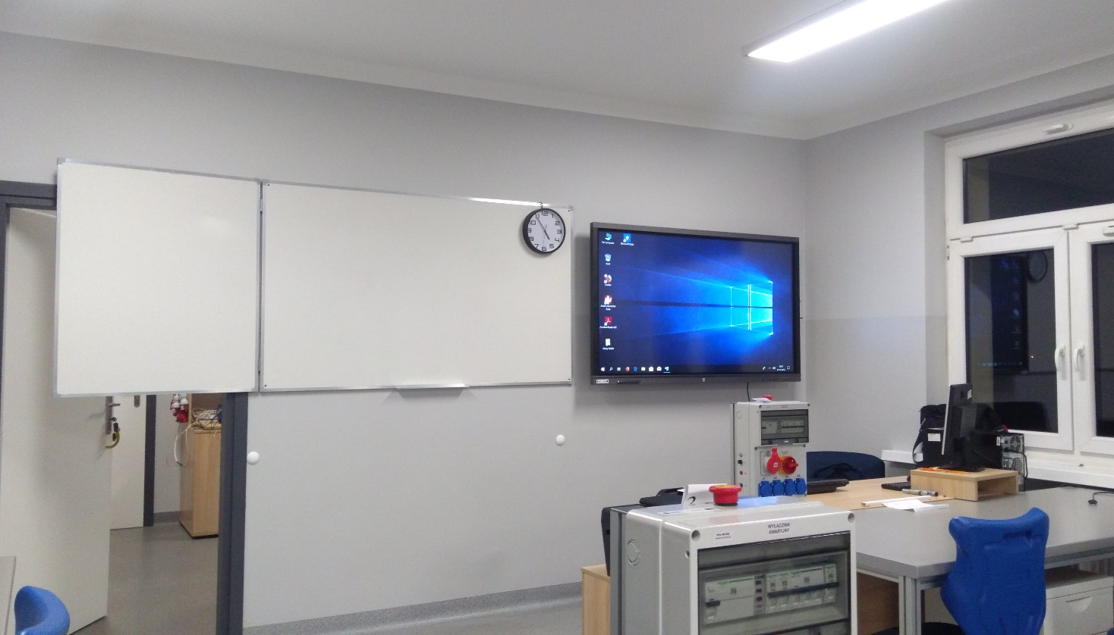
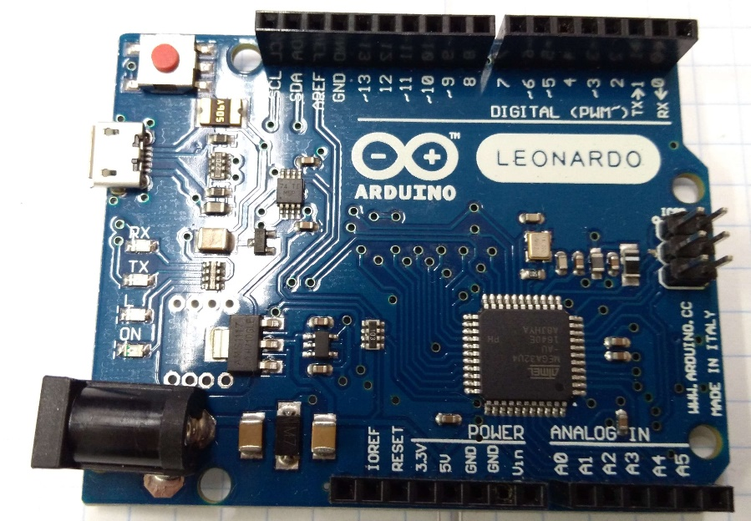
Proponujemy Wam w naszej szkole:
pracownie elektryczne wyposażone w nowoczesny sprzęt pomiarowy:
multimetry cyfrowe, cyfrowe woltomierze, amperomierze, watomierze, analizatory sieci, oscyloskopy i przekształtniki napięć
naukę programowania sterowników programowalnych wielu znanych
firm: Schneider Electric, Moeller, Siemens, Arduino
język angielski zawodowy i drugi język obcy do wyboru:
francuski, niemiecki

Slide 8
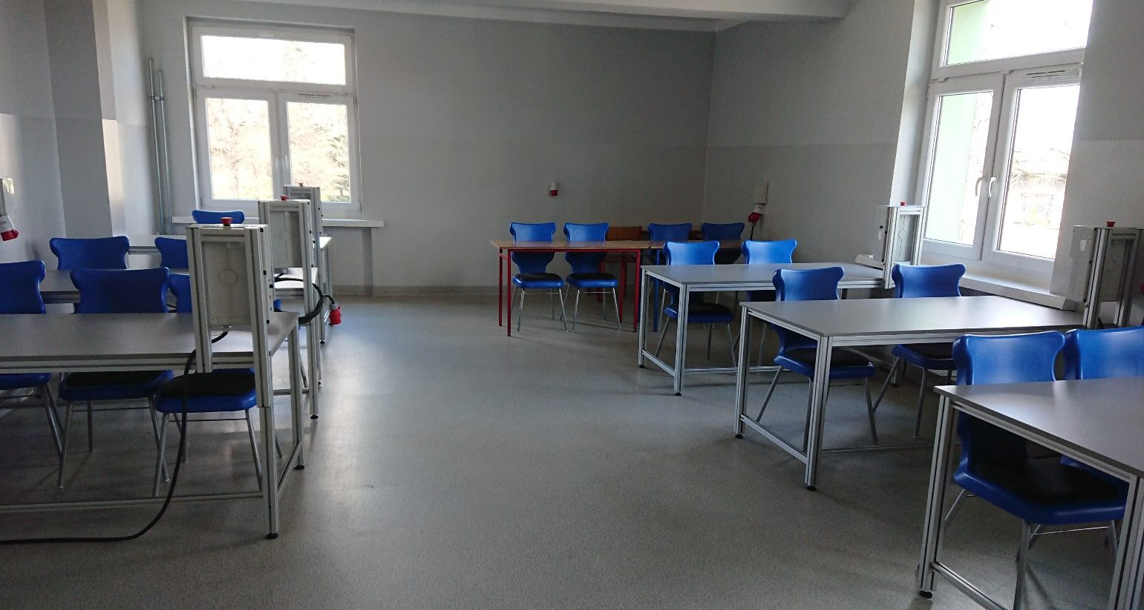
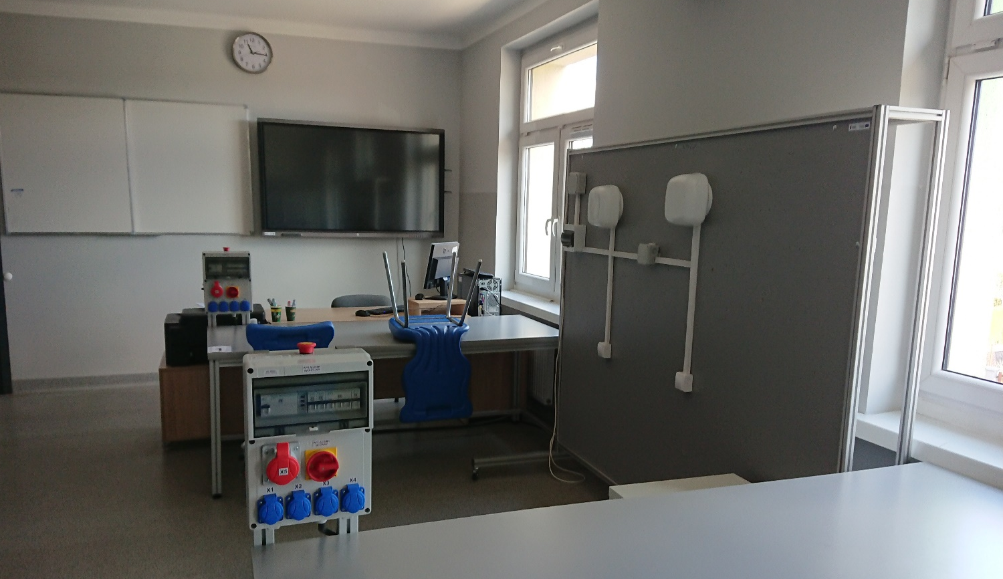
Sala i119
Klasopracownie elektryczne:
Sala i117

Slide 9
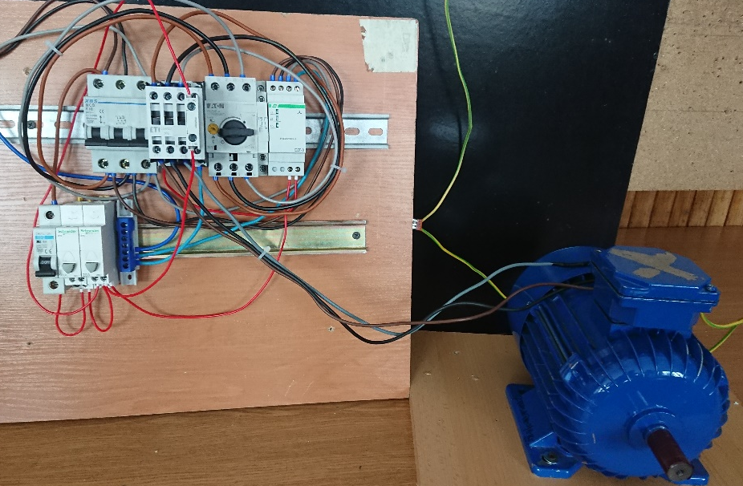
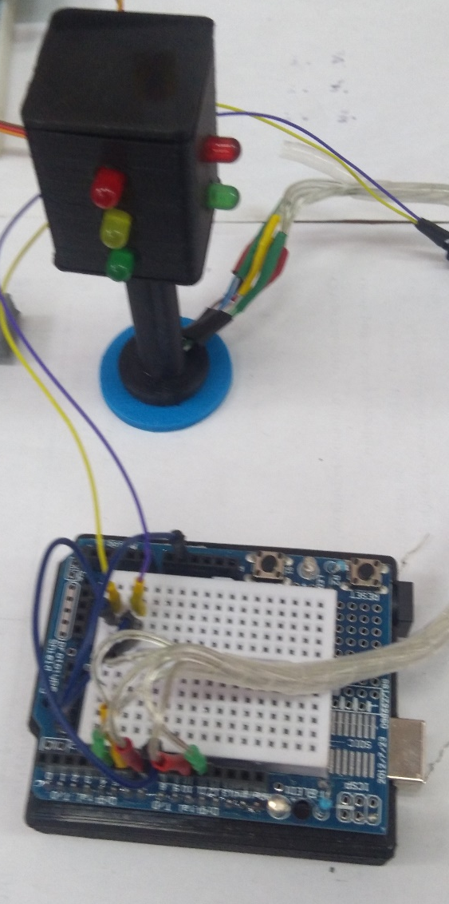
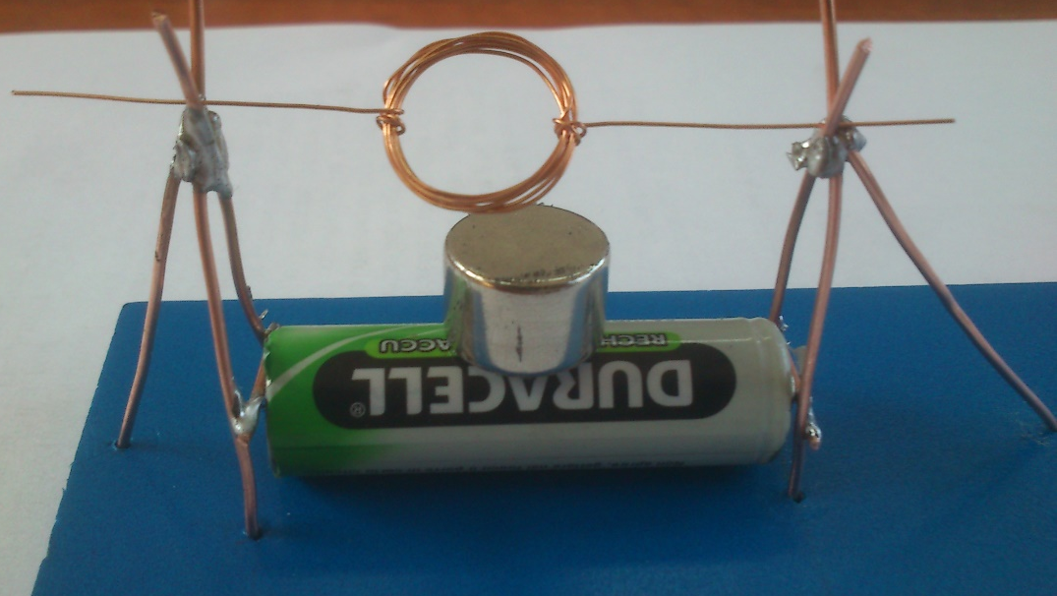
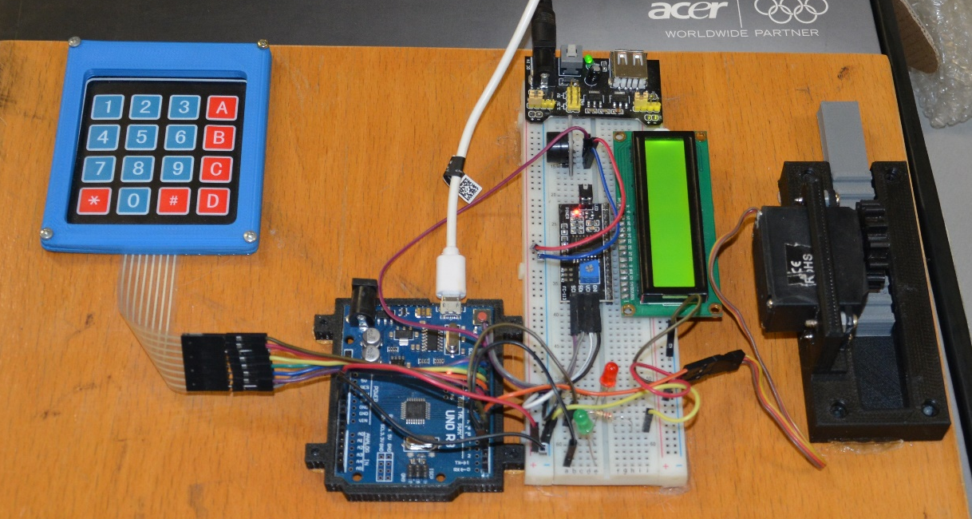
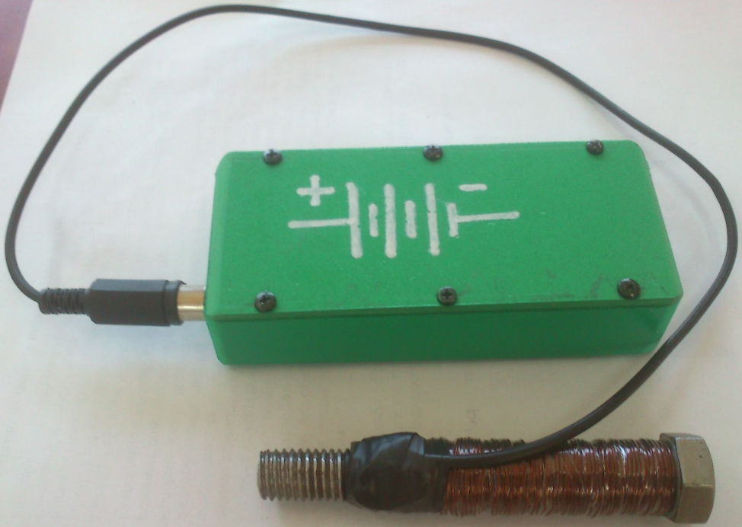
Nasze prace:

Slide 10
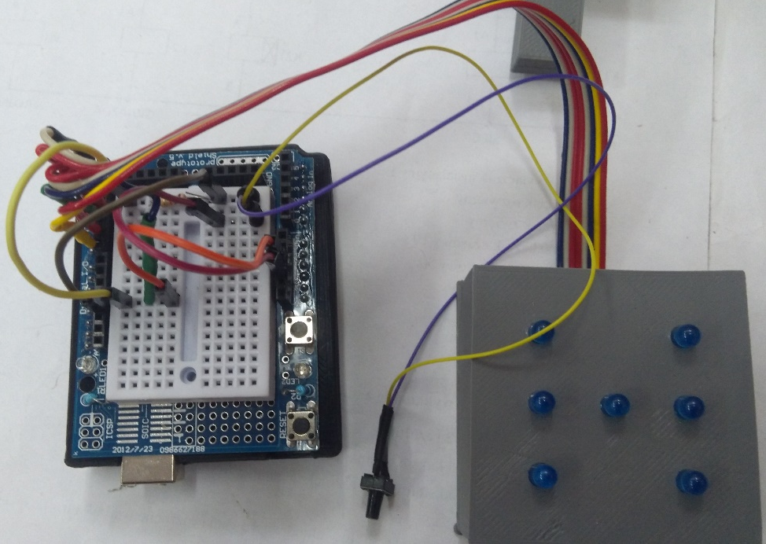
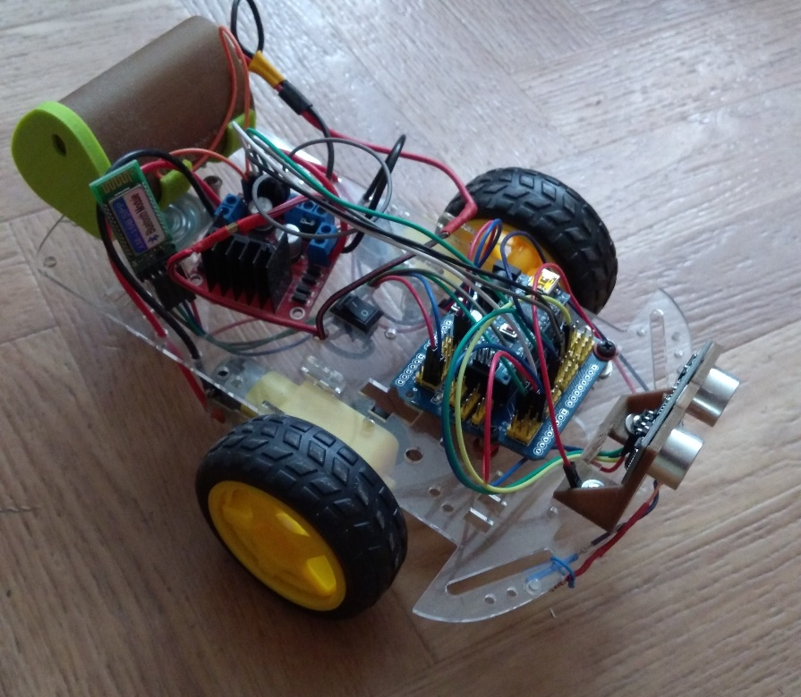
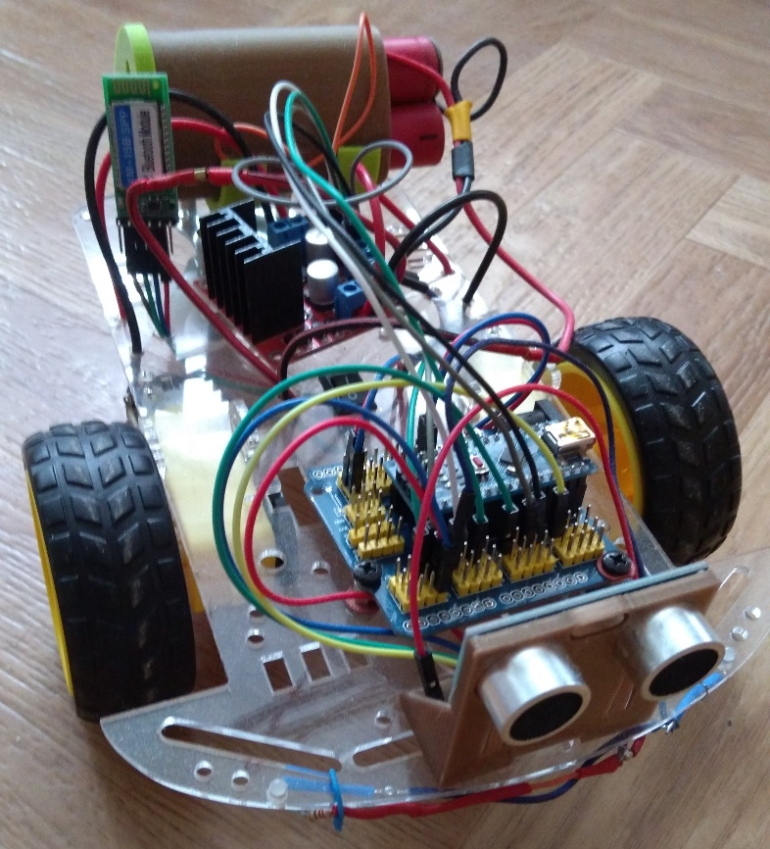
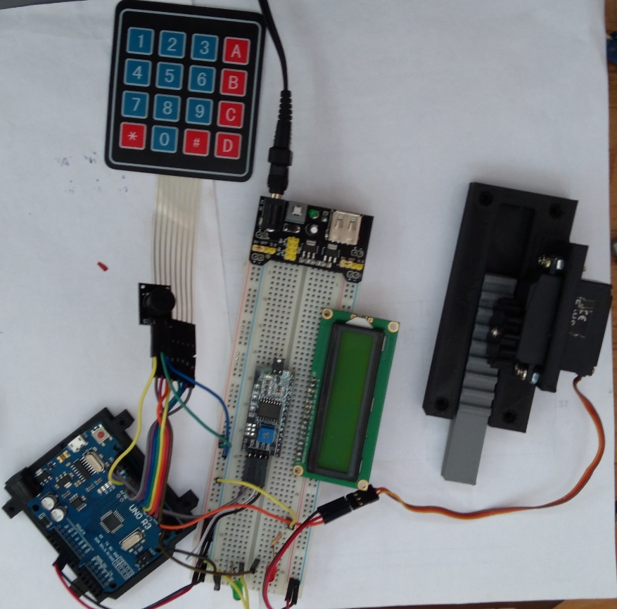
Nasze prace – programowanie Arduino:

Slide 11
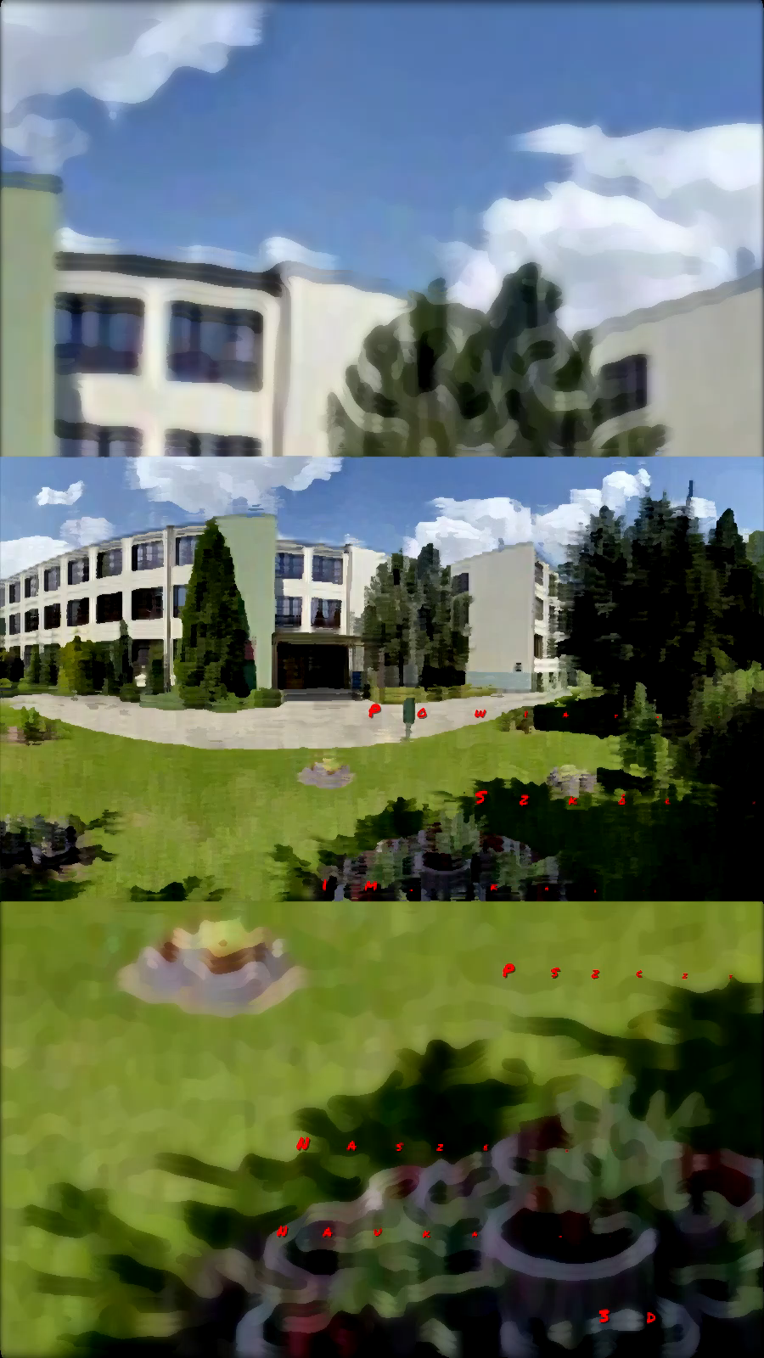
Nasze prace:
Film mp4
Drukarka 3D
Robot Mobilny
3-kołowy

Slide 12
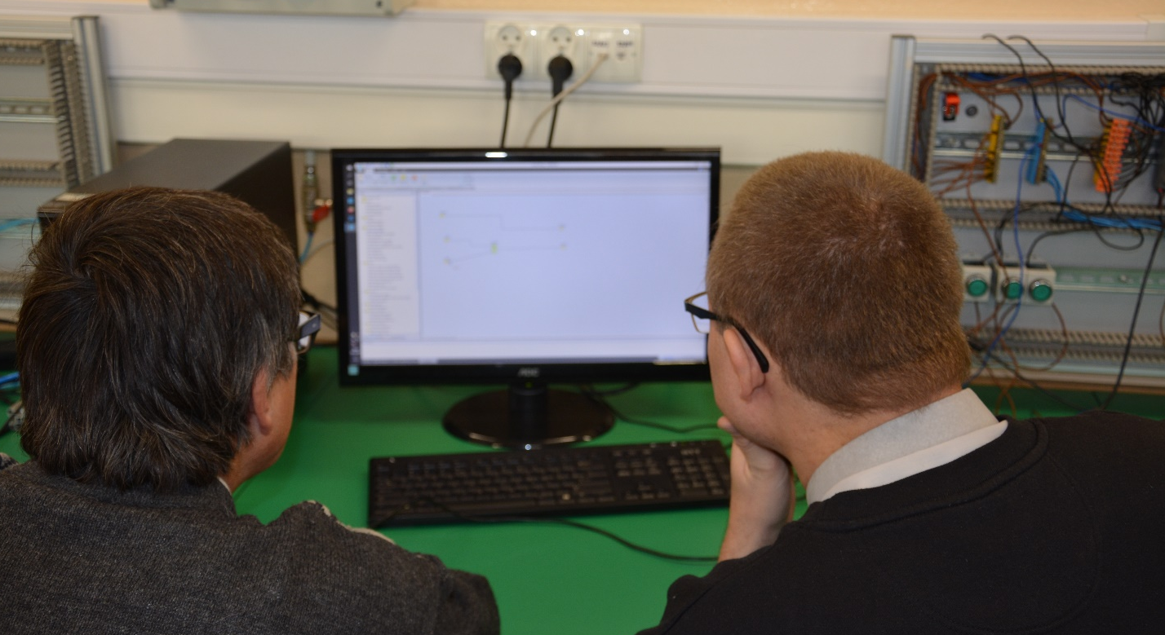
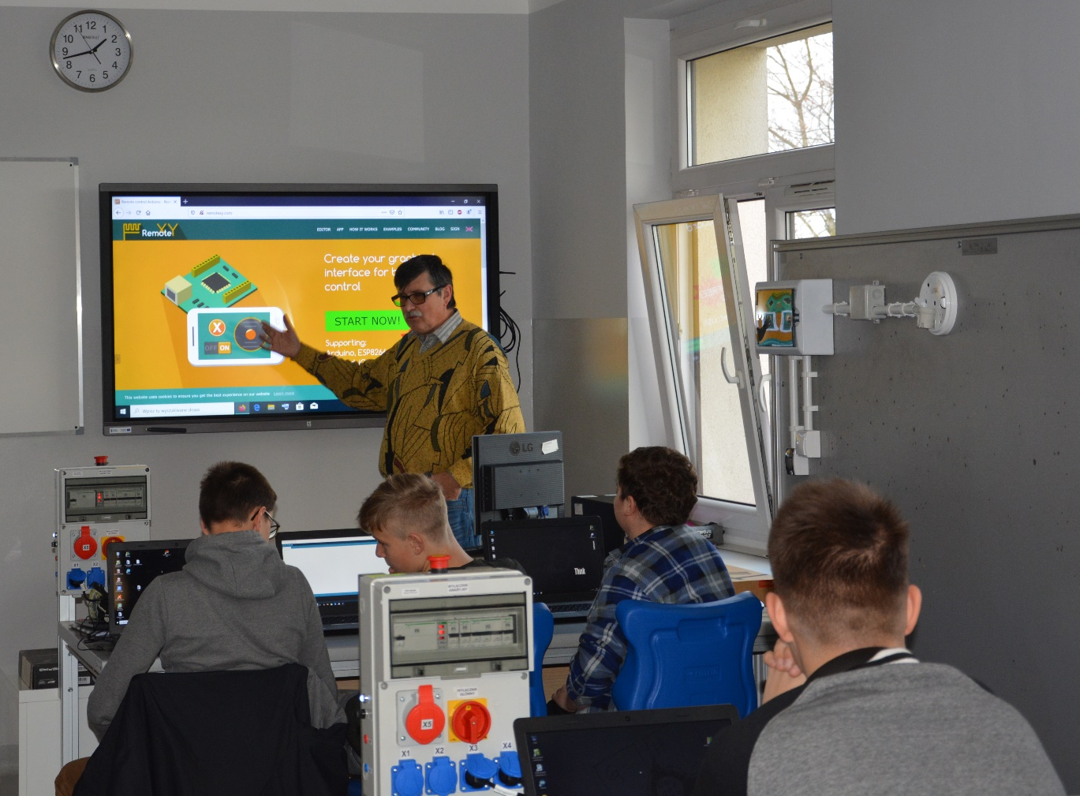
Lekcje z czeskimi nauczycielami:
Klasa 1
Technik elektryk
podczas programowania ARDUINO

Slide 13
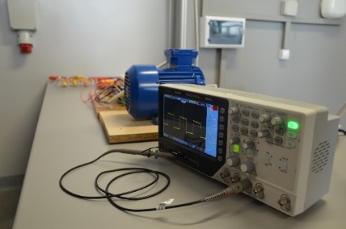
Serdecznie zapraszamy na rok szkolny 2020/2021
Powiatowy Zespół Szkół nr 2 im. Karola Miarki
w Pszczynie
Technikum nr 3
Branżowa Szkoła I Stopnia Nr 2
IV Liceum Ogólnokształcące
ul. Szymanowskiego 12 43-200 Pszczyna
E-mail: sekretariat@pzs2pszczyna.pl
Telefon / fax: 322-103-739 322-104-733

